Slide 1
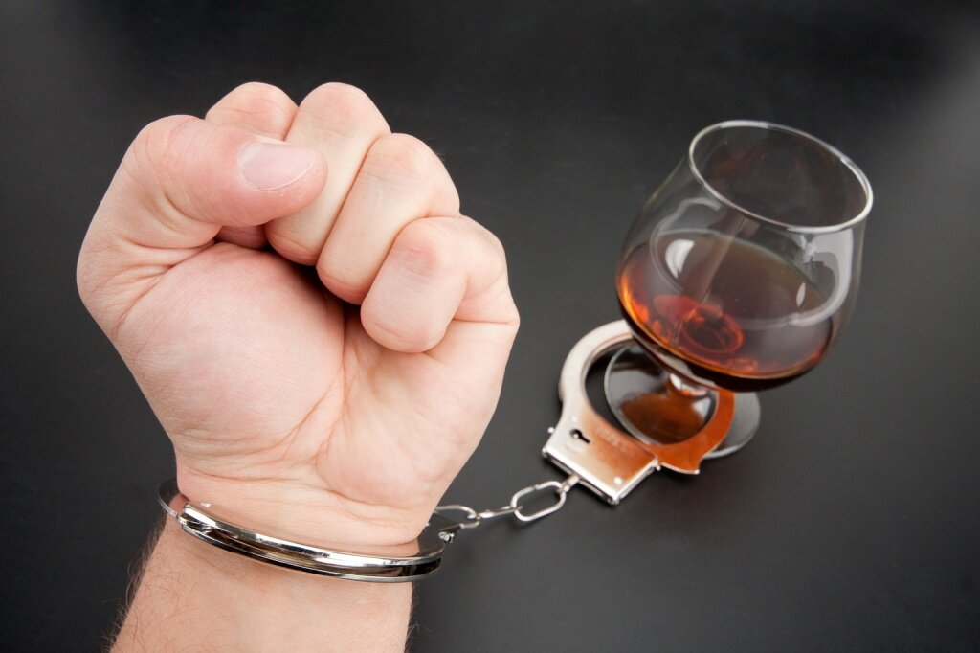
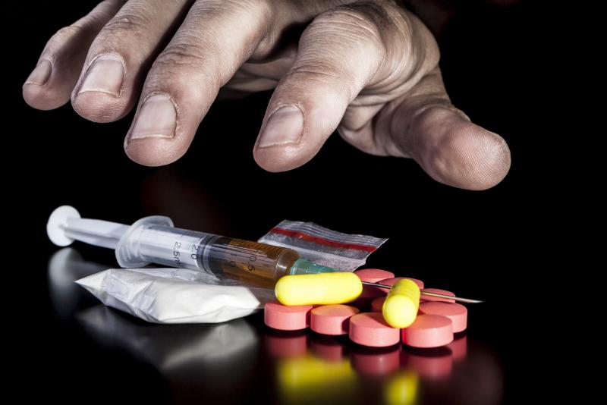
Алкоголизм, наркомании, токсикомании

Slide 2
В настоящей лекции речь будет идти о заболеваниях, относящихся к специальности «Наркология», которая изучает диагностику и разрабатывает методы лечения и профилактики заболеваний, связанных с зависимостью от психоактивных веществ. Психоактивными веществами (ПВА) считаются средства, способные особым образом влиять на центральную нервную систему, вызывая стимулирующий, эйфоризирующий, возбуждающий, снотворный эффекты, а также галлюцинации. Большинство из этих веществ при длительном употреблении вызывает зависимость, то есть такое состояние организма, когда для относительно комфортного психического и физического самочувствия необходимо их постоянное употребление, и которое выражается в возникновении у больного синдрома отмены при прекращении введения в организм психоактивного вещества. Болезненные расстройства, связанные с зависимостью от психоактивных веществ, называют также аддиктивными (от англ, addiction — пристрастие). Все эти вещества делятся на три группы. Первая группа — это, собственно, не группа, а одно, но очень распространенное психоактивное вещество — алкоголь. Алкоголь – токсикоманическое средство, как и другие ПВА, которые не внесены в список наркотических. Болезнь, связанная с алкоголем, называется алкогольной зависимостью (прежнее название алкоголизм).

Slide 3
Вторая группа — наркотические вещества, к ним относятся психоактивные вещества, способные в сравнительно короткие сроки вызывать зависимость, сопровождающуюся тяжелым синдромом отмены (или абстинентным синдромом), и внесенные в специальный реестр (список) наркотических веществ; изготовление, распространение и незаконное хранение этих средств преследуется законом. Список этот утверждается министром здравоохранения или его заместителем. Таким образом, наркотическое средство — это понятие не только медицинское, но и юридическое. К этой группе, на основании постановления правительства РФ от 30.06.98г. №681 "Об утверждении перечня наркотических средств, психотропных веществ и их прекурсоров, подлежащих контролю в Российской Федерации", относятся героин, опий, маковая соломка, каннабис (марихуана), фенциклидин, эфедрон, псилоцибин (по списку №1, запрещающему оборот этих веществ в РФ); кодеин, кокаин, морфин, омнопон (по списку №2, ограничивающему оборот веществ и устанавливающему строгие меры контроля за ними). В этом же списке значатся приравненные к наркотикам сомбревин, кетамин, барбамил, этаминал натрия.

Slide 4
Наконец, к третьей группе психоактивных веществ относятся средства, вызывающие зависимость, но не внесенные в реестр (список) наркотических и приравненных к ним средств (циклодол, димедрол, транквилизаторы, кофеин, летучие психоактивные вещества — бензин, растворители нитрокрасок и некоторые виды клея).
Хотя употребление психоактивных веществ человеком берет свое начало в глубине тысячелетий, представление о зависимости от психоактивных ве­ществ как о болезни сформировалось только в течение XIX века.
Серьезность задач, стоящих перед наркологией как наукой, связана с распространением болезней зависимости, как правило, среди молодого, раз­вивающегося поколения (подростки и юноши) и людей среднего — наиболее активного и творческого — возраста. Кроме того, эти болезни имеют хронический (неизлечимый) характер. Обусловленность этих болезней не только биологическими (генетическими), личностными, но и социальными факторами (влияние обычаев, субкультуральных моментов) выдвигает наркологию в ряд наиболее актуальных наук, связанных с различными общественными дисциплинами: психологией, педагогикой, социологией, юриспруденцией и др. Вместе с этими дисциплинами она, помимо чисто клинических вопросов, должна решать проблемы профилактики аддиктивных болезней.

Slide 5
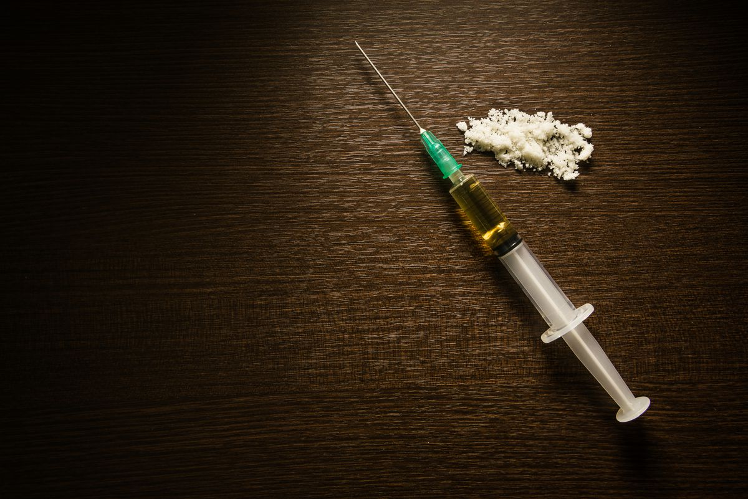
Заболевания, связанные с зависимостью от психоактивных веществ, и в первую очередь алкоголизм, считаются одними из самых распространенных в мире: в экономически развитых странах от 1 до 9% лиц в возрасте 15 лет и старше предаются неумеренному пьянству, то есть ежедневно употребляют в среднем более 150 мг абсолютного спирта, что эквивалентно 375 мл 40-градусной водки, 1 л вина крепостью 15-16 градусов или 3 л пива (крепостью 5 градусов).
В РФ на учете состоит 4,6млн больных алкоголизмом, что составляет 3,3% населения; учитывая же большое количество больных, пользующихся услугами частных наркологических организаций и вообще не лечившихся, эта цифра должна быть увеличена в 2, а то и в 3 раза.
Абсолютные цифры заболеваемости наркоманиями и токсикоманиями на сегодняшний день трудно представить. Приводится цифра 390 000 больных, состоящих на наркологическом учете по стране, она, видимо, сильно занижена и не отражает действительности. Нужно при этом отметить, что в большинстве регионов России наркомании — это в основном городское "достижение". На селе преимущественно употребляемым психоактивным средством является алкоголь. Среди пациентов-наркоманов основную массу у нас в стране составляют зависимые от опиатов, а именно от героина.

Slide 6
Преобладающий на определенном отрезке времени вид наркомании зависит, как правило, от предложения товара на наркотическом рынке. Несколько лет назад, когда международные "поставки" наркотиков в нашу страну были в значительной степени затруднены, преобладало употребление наркотиков, приготовляемых кустарным способом (маковая соломка, эфедрон и др.).
Для дальнейшего освещения вопросов наркологии необходимо уточнить два принципиальных понятия. Речь идет о принятых в современных классификациях, в клинической практике, а также в соответствующей специальной литературе понятиях "злоупотребление" и "зависимость".
Под термином злоупотребление понимается частое употребление индивидуумом какого-либо психоактивного вещества с сохранностью контроля над его приемами, "нормальной" реакцией (признаками отравления) на передози­ровку психоактивного вещества. При этом еще отсутствует основной синдром — физическая зависимость (синдром отмены, абстинентный синдром), клиническое описание которого, различное для каждого психоактивного вещества, будет дано в дальнейшем. При этом варианте употребления психоактивных веществ может отмечаться так называемая психическая зависимость, выражающаяся в навязчивых мыслях и воспоминаниях о состоянии опьянения, не исключающая, впрочем, воздержания от употребления вещества в каждом конкретном случае. У субъектов, злоупотребляющих психоактивными веществами, могут возникать проблемы, связанные со здоровьем, с поведением в семье и в общественных местах в состоянии опьянения, с упущениями по службе, вы­званными злоупотреблением этими веществами. Особенно актуальны такие проблемы у пациентов, злоупотребляющих алкоголем, где период злоупотребления может быть растянут на несколько лет (в случаях наркоманий он занимает обычно несколько месяцев). Поэтому период формирования алкоголизма (когда человек злоупотребляет алкоголем, но еще не болен) называют периодом бытового (привычного или проблемного) пьянства. За рубежом этих людей называют проблемными пьяницами. Ряд отечественных авторов относят это злоупотребление алкоголем с формированием психической зависимости и рядом других симптомов к 1-ой стадии алкогольной болезни.

Slide 7
Зависимость от психоактивного вещества — это состояние, бесспорно свидетельствующее о наличии у "зависимого" человека болезни, которая, согласно МКБ-10, именуется зависимостью от психоактивного вещества (от алкоголя, героина, кокаина и т. д.). Речь, как правило, идет о физической зависимости (хотя имеются вещества, такие, как гашиш или транквилизаторы, когда зависимость ограничивается психической фазой). Что касается физической зависимости, то ее присутствие можно констатировать по появлению синдрома отмены (или абстинентного синдрома). Наличие такого синдрома свидетельствует о хроническом отравлении организма психоактивным веществом. Понятие зависимости не ограничивается сферой употребления психоактивных веществ. У каждого человека имеются психическая зависимость от тех или иных стереотипов поведения, привычек, нарушение которых ведет к психосоматическому дискомфорту (например, привычка к определенным сангигиеническим процедурам и физическая зависимость, в частности, от воды и пищи).
Кардинальным признаком развернутой стадии болезни также является патологическое влечение к психоактивному веществу. Это сложный симптомокомплекс включает в себя аффективный компонент (внутреннее напряжение, тревога), вегетативный компонент (тахикардия, гиперемия лица, тремор рук, потливость и др.), мыслительный компонент (навязчивые мысли о необходимости принять психоактивное вещество), поведенческий компонент (суетливость, неусидчивость, готовность броситься на поиски психоактивного вещества).

Slide 8
Главная причина употребления алкоголя и других психоактивных веществ – это стремление вызвать у себя состояние опьянения – эйфорию, ощущение внутреннего довольства, расслабленности, исчезновения тревоги, отрешенности от всех житейских невзгод. Ради этого люди преодолевают даже негативные начальные реакции организма на алкоголь или наркотик (явления острого отравления).
Приобщиться к употреблению, а затем и злоупотреблению психоак­тивными веществами может любой человек, однако у одних людей риск заболеть алкоголизмом или наркоманией больше, у других – меньше. И тому имеется ряд причин биологического, психологического (личностного) или социального характера. При этом у одних людей может играть большую роль в формировании зависимости группа биологических причин, у других — личностных и т. д., а остальные играют второстепенную, вспомогательную роль. Перечислим общие факторы, способствующие формированию зависимости от психоактивных веществ, независимо от характера этих веществ.

Slide 9
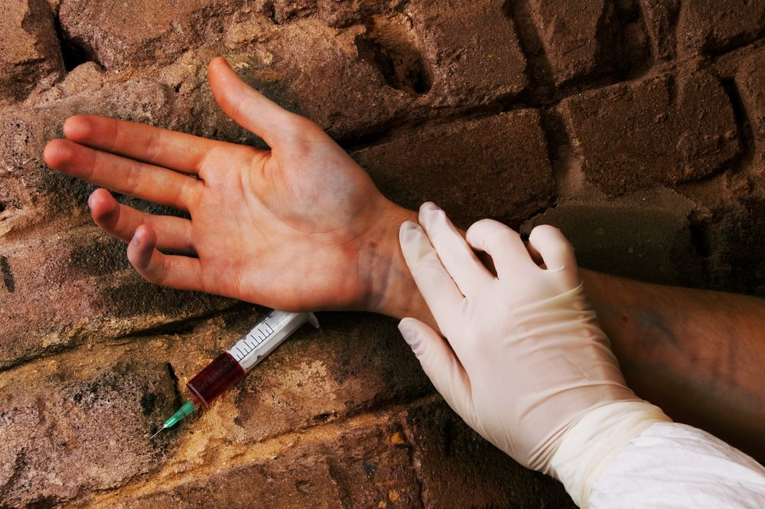
Из биологических факторов главными являются: наследственная отягощенность наркологическими и психическими заболеваниями, употребление матерью психоактивных веществ в период беременности, патология в родах, ранние соматические, в том числе инфекционные, заболевания, влекущие за собой нарушение физического и умственного развития, а также психическая незрелость. Психологические факторы, могущие способствовать формированию зависимости от психоактивных веществ, — это наличие расстройств личности в виде акцентуаций характера или психопатий, неустойчивость психической деятельности, выражающаяся в склонности к невротическим реакциям, а также такие черты личности, как отсутствие стойких привязанностей и интересов с предпочтением "легкого решения любых вопросов", отсутствие глубины в трудовых установках, эгоцентризм. Наиболее распространенными социальными факторами являются: неполная семья, алкогольные обычаи и конфликтные отношения в семье, низкий образовательный уровень родителей и неправильное воспитание, кроме того, такое окружение в быту, на производстве или по месту учебы, в котором распространено употребление психоактивных веществ, а также пребывание в криминальной среде.

Slide 10
Алкогольная зависимость (алкоголизм) является наиболее распространенным заболеванием из всех вариантов наркологической патологии. По данным ВОЗ, алкоголизм является третьим заболеванием по частоте вызываемых им смертей (после сердечно-сосудистых и онкологических заболеваний). Частота несчастных случаев с летальным исходом среди больных алкоголизмом в 2,5-8 раз больше, чем среди остального населения. В основе заболевания лежит физическая зависимость от алкоголя (этилового или винного спирта).
Алкогольная зависимость, как и всякое аддиктивное заболевание, может быть спровоцирована, как уже указывалось, многими причинами (часто имеется комплекс биологических, психологических и социальных причин). Безусловно, чаще заболевают люди с психопатическими чертами характера, среди которых преобладают конформные, гипертимные, эпилептоидные и неустойчивые типы. Подчеркнем, что наиболее существенную роль в формировании алкогольной зависимости играют социальные факторы: неблагополучие в семье, страдающие алкогольной зависимостью родители, злоупотребляющие алкоголем товарищи по работе, сослуживцы (микросоциальные факторы). Кроме того, в последние 15 -20 лет и макросоциальные факторы, главные из которых - безработица, миграции, утрата прежнего материального и социального статусов и т.д. Для подростков важную роль играют механизмы подражания, нежелание казаться "белой вороной" и стремление прослыть "крутым" парнем и девушкой. Низкий образовательный уровень и малоквалифицированный труд (нередко хорошо оплачиваемый) также являются частыми факторами риска заболевания алкоголизмом.

Slide 11
Особый вид, а по сути острейшее психотическое состояние, представляет собой патологическое опьянение. Это сумеречное расстройство сознания, возникающее внезапно после приема незначительных доз алкоголя (в среднем около 150 мл водки). Происходит это нередко на фоне переутомления, бессонницы, недоедания или у людей, предрасположенных к различным пароксизмальным проявлениям (страдающих эпилепсией или органическим поражением головного мозга). Картина аналогична сумеречному расстройству сознания при эпилепсии. Человек как будто трезвеет и совершает, не обращая внимания на окружающих, ряд внешне целенаправленных действий, приводящих к тяжелым последствиям. Находящиеся в состоянии патологического опьянения совершают поджоги, убийства, изнасилования и пр. Различают две основные формы патологического опьянения: делирантную (параноидную), для которой кроме зрительных галлюцинаций характерны бредовые идеи преследования и отношения, и эпилептоидную, отличающуюся резко возрастающим двигательным возбуждением и сильным аффектом страха. Период психоза полностью забывается больным, который обычно засыпает прямо на месте правонарушения.
А. А. Портнов и И.Н. Пятницкая выделили три стадии в развитии алкоголизма (алкогольной болезни), которые отражали динамику симптоматики болезни от ее начальных проявлений до конечных состояний.

Slide 12
I стадия алкоголизма (стадия психической зависимости). В I стадии болезни постепенно возникают и становятся более рельефными ее основные проявления. Одним из первых является феномен изменения реактивности — у пациента исчезает рвотный рефлекс на употребление значительных доз алкоголя. Это связано с тем, что у больного растет толерантность (возможность переносить большие дозы алкоголя), организм привыкает к алкоголю. Возникает один из осевых симптомов болезни — патологическое влечение к алкоголю (жажда алкоголя, которую больной может и не осознавать). В мыслительной сфере пациента алкоголь занимает все большее место, а в его деятельности преобладает стремление создать алкогольную ситуацию или приобщиться к ней. Патологическое влечение к алкоголю может проявиться косвенными признаками: оживлению больного при разговорах о выпивке, непроизвольной улыбке, глотательных движениях, суетливости, проявляющихся при этом. Внутренне больной испытывает выраженное желание употребить алкоголь. Однако это желание остается на мыслительном уровне, не сопровождается какими-либо физическими ощущениями и приобретает навязчивый (обсессивный) характер.

Slide 13
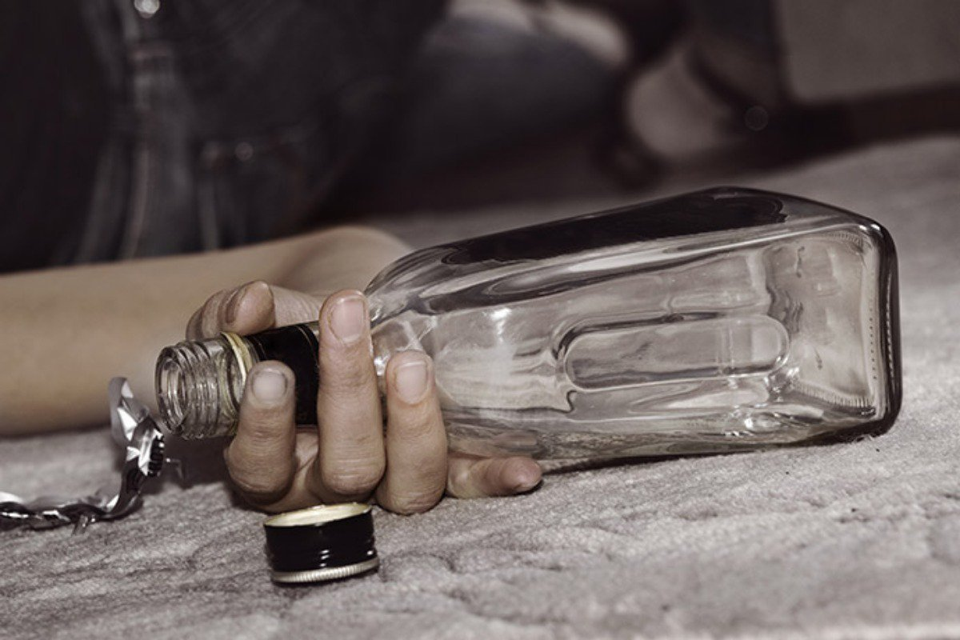
Психическая зависимость определяется тем, что больной на этой стадии не может достичь психического комфорта в определенных ситуациях (главным образом ситуациях досуга, отдыха) без приема определенных доз алкоголя. В связи с этим возникает симптом "опережения рюмки", т.е. больной не может спокойно вести беседу, обмениваться впечатлениями в ожидании подхода всех гостей: он старается где-то "перехватить" некоторую дозу алкоголя, договорившись с хозяином торжества. Во время застолья прерывает окружающих, часто предлагая "сначала выпить". С учетом ситуации пациент на этой стадии может отказаться от приема алкоголя: обязательства по службе, семейный долг противостоят его желанию. Эйфорическая фаза опьянения уже на этой стадии укорачивается и становится нередко дисфорической. Характерным для этой стадии является выпадение из памяти на следующий день после выпивки отдельных эпизодов опьянения – палимпсесты (стирание). После употребления алкоголя нередко нарушается сон, возникают вегетативные нарушения наутро после выпивки. Изменяется на этой стадии и личность больного: теряет прежних друзей, не разделяющих его стремление к алкоголю, интересы семьи начинают играть второстепенную роль. Развивается вспыльчивость, раздражительность и даже агрессивность по отношению к близким, особенно при упреках их в злоупотреблении больным алкоголем. Длительность этой стадии 5-8 лет.

Slide 14
II стадия алкоголизма (стадия физической зависимости) характеризуется формированием явных признаков болезни, главным из которых является абстинентный синдром (синдром отмены), наличие которого не позволяет сомневаться в окончательном формировании алкогольной зависимости. Это состояние еще называют похмельным синдромом, синдромом отрыва или синдромом лишения, он свидетельствует о том, что у больного имеет место хроническая алкогольная интоксикация, и изменения, происшедшие в организме, уже необратимы. Здоровье пациенту теперь может вернуть только полное воздержание от алкоголя.
Абстинентный синдром развивается у больных с алкогольной зависимостью после прекращения приема алкоголя, продолжающегося несколько дней или более длительное время. Проявляется абстинентный синдром разнообразной соматовегетативной и психопатологической симптоматикой. Отмечаются потливость, тахикардия, гиперемия кожных покровов, озноб, выраженный тремор пальцев рук, головокружение, изжога, тошнота, дисфункция кишечника. Психопатологическая симптоматика представлена нарушениями сна (бессонница или поверхностный сон с кошмарными сновидениями). Сниженное настроение с оттенком тревоги часто выражается ожиданием каких-либо неприятностей. Нередко присутствует и раскаяние, и переживание вины за содеянное (пропиты деньги, обмануты чьи-то ожидания и т. д.). Вскоре больной убеждается, что облегчить это состояние в обычных условиях может только алкоголь, и у него проявляется феномен опохмеления, который приводит к многодневному запойному пьянству.

Slide 15
Прекращение приема алкоголя происходит или в силу внешних причин (отсутствие денег, угроза увольнения или развода и др.), что характерно для псевдозапоев, или резкого ухудшения физического состояния с невозможностью переносить алкоголь (истощение, возобновление рвотного рефлекса), что присуще истинным запоям, которые, впрочем, чаще наблюдаются в III стадии болезни. Обычно же во II стадии у больных имеется высокая толерантность к алкоголю (они без катастрофических последствий переносят очень большие его дозы). Характер опьянения становится дисфорическим (раздражительность, злобность, конфликтность, агрессивность). Возникает так называемая амнестическая форма опьянения, когда больные почти полностью забывают, что происходило с ними в этом состоянии. Проблемы, связанные с алкоголем, у этих больных увеличиваются во много раз. Им способствует потеря пациентом количественного и ситуационного контроля за употреблением алкоголя. Больной со второй стадией алкогольной болезни не только не может отказаться от представившейся возможности выпить, более того, он постоянно ищет возможности реализовать свое непреодолимое патологическое влечение к алкоголю (компульсивное влечение).

Slide 16
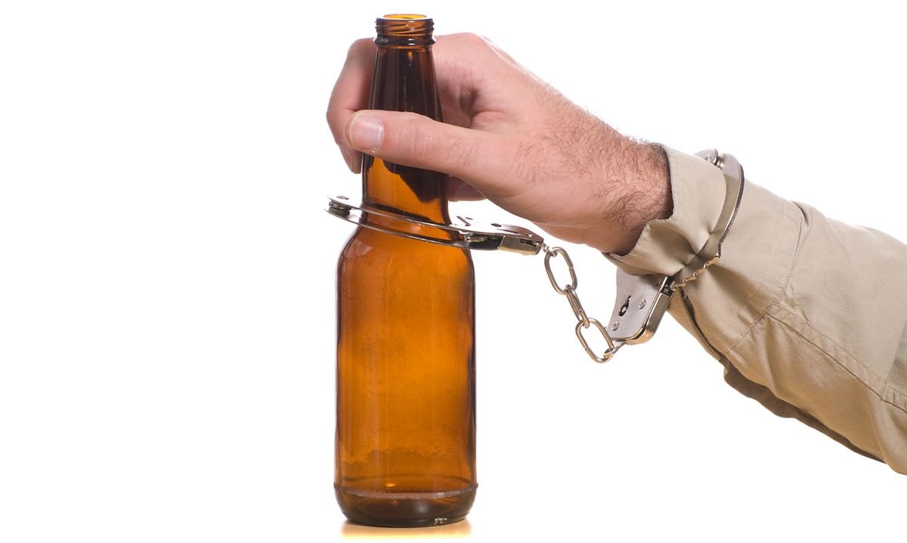
Все происходящие явления в значительной мере связаны с формированием алкогольной энцефалопатии, т.е. необратимыми патологическими процессами в мозге, вызываемыми отравлением алкоголем. Более выражено, чем в 1-ой стадии меняется и личность больных – психопатизация личности: они становятся безответственными, лживыми, легковесными в суждениях, неразборчивыми в знакомствах. У некоторых усиливаются черты характера, присущие им до болезни: театральность, подозрительность, взрывчатость или другие черты. Обращает на себя внимание и морально-этическое снижение: пренебрежение семейными обязанностями, халатное отношение к работе, склонность к аморальным поступкам.
Во II стадии нередко возникают острые алкогольные психозы, а иногда и судорожные припадки как проявления формирующейся алкогольной энцефалопатии.
На этой стадии болезни, особенно во второй ее половине, возникают множественные соматические нарушения, связанные с хронической алкогольной интоксикацией – токсические гепатиты, гастриты, панкреатиты, миокардиодистрофия, нарушения (ослабление) половой функции.
Длительность II стадии в среднем 7-10 лет.

Slide 17
III стадия алкогольной зависимости (энцефалопатическая) проявляется в нарастании симптомов токсического поражения головного мозга, а также других систем организма. В это время снижается толерантность (больные пьянеют от незначительных доз алкоголя, переходят на менее крепкие напитки), может вновь появиться рвотный рефлекс, абстинентный синдром (синдром отмены) протекает достаточно тяжело с выраженными соматическими и психопатологическими расстройствами. Употребление алкоголя носит двоякий характер: а) постоянное употребление алкоголя в небольших количествах через определенные промежутки времени; б) истинные запои, которые отличаются от псевдозапоев периодическим (циклическим) характером с употреблением в первые дни запоя больших доз спиртных напитков, возникновением тяжелых опьянений с амнезиями, сопорозным состоянием и последующим резким снижением толерантности к алкоголю, вплоть до его непереносимости. В период длительного воздержания от алкоголя могут возникать псевдоабстинентные расстройства, полностью имитирующие абстинентный синдром. Изменения личности перерастают в алкогольную деградацию, когда индивидуальные черты личности стираются, а на первый план выступают безразличие ко всему, цинизм, лживость, грубый алкогольный юмор. Отчетливо выступают психоорганические нарушения: ухудшение памяти и затруднение переключения внимания, снижение интеллекта.
Одним из наиболее существенных признаков алкогольной деградации является утрата способности к производительному труду.

Slide 18
Можно выделить три основных типа деградации личности алкоголиков:
а) Деградация по эксплозивному типу. Для больных этой группы характерны аффективная неустойчивость, недержание аффектов, взрывчатость, гневливость, сочетающиеся с эйфоричностыо, грубым алкогольным юмором, переоценкой своей личности, хвастливостыо, лживостью, утратой морально-этических норм поведения.
Мнестико-интеллектуальные нарушения у этой группы больных могут быть выражены незначительно, нередко они сохраняют запасы ранее приобретенных знаний и навыков, свои профессиональные возможности. Однако реализовать эти возможности они не в состоянии, так как уклоняются от труда или попадают в конфликтную ситуацию из-за нарушений трудовой дисциплины, своих характерологических особенностей.
б) Деградация по органическому типу. Для этого типа деградации характерно мнестико-интеллектуальное снижение, доходящее до форм парциальной деменции. Наблюдается она преимущественно у больных, у которых алкоголизм сочетается с сосудистыми, травматическими и другими органическими заболеваниями головного мозга. На первый план при данной форме деградации выступают симптомы мнестико-интеллектуального снижения: ухудшение внимания, памяти, апатичность, значительное снижение трудоспособности, расст­ройства сна, резкое слабодушие, депрессивный фон настроения.

Slide 19
Как крайние формы алкогольной деградации по органическому типу могут наблюдаться апатический и эйфорический синдромы. При первом из них обычно при сочетании алкоголизма с тяжелой травматической энцефалопатией, атеросклерозом сосудов мозга и пр. имеет место апатичность, эмоциональная тупость, безразличие к окружающему, доходящая до таких степеней, что больной производит впечатление находящегося в состоянии оглушения. При чаще встречающемся псевдопаралитическом синдроме, который характерен для сочетаний алкоголизма с более легкими степенями атеросклероза сосудов головного мозга, имеет место благодушие, болтливость, хвастливость при полной утрате критического отношения к своему состоянию.
В периоды абстиненции у больных в III стадии алкоголизма при наличии деградации по органически-сосудистому типу могут возникать тяжелые депрессивные состояния с суицидными попытками.
в) Деградация по смешанному типу. Помимо перечисленных двух крайних типов алкогольной деградации, у ряда больных имеют место смешанные формы, при которых сочетаются черты алкогольно-психопатоподобных и органических изменений. В течение заболевания выраженность тех или иных симптомов у одного больного может меняться, причем, как правило, мнестико-интеллектуальное снижение вытесняет алкогольные и психопатоподобные личностные изменения.
В это время больные окончательно теряют семейные связи, не могут восстановить свой производственный статус даже на значительно сниженном уровне и ведут паразитический, а то и криминальный образ жизни.

Slide 20
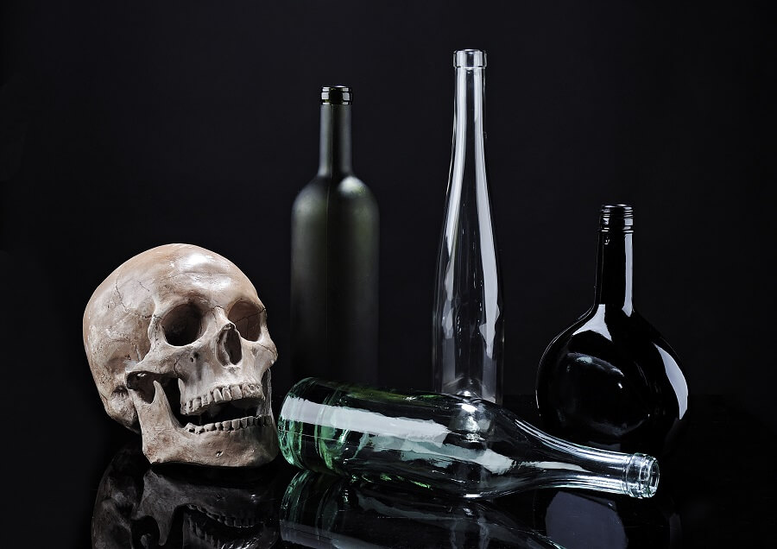
Соматическое состояние значительно утяжеляется: к этому времени развиваются цирроз печени и выраженная кардиомиопатия. Им сопутствуют так называемые алкогольные полинейропатии с атрофическими парезами, в первую очередь нижних конечностей, нарушение походки. Состояния абстиненции часто заканчиваются острыми алкогольными психозами или острыми алкогольными энцефалопатиями. В этой стадии возникают и хронические алкогольные психозы.
Алкогольные психозы.
Возникновение алкогольных психозов, как и судорожных припадков, свидетельствует о наличии признаков алкогольной энцефалопатии (токсического органического поражения головного мозга). Острые алкогольные психозы обычно развиваются на третьи сутки после прекращения массивной алкоголизации. Их возникновению могут способствовать также какая-либо дополнительная вредность (инфекционное или соматическое заболевание, хирургическое вмешательство с общим наркозом и др.).

Slide 21
Алкогольный делирий ("белая горячка") характеризуется ложной ориентировкой в окружающем, которая зависит от содержания зрительных галлюцинаций. Довольно типичны зрительные микрогаллюцинации. Больные видят насекомых, мышей, змей, маленьких человечков, чертиков (иногда других фантастических человекоподобных существ). Бывают галлюцинаторные расстройства в виде паутины, сетки, нитей, потоков воды, которые сопровождаются также галлюцинаторными ощущениями прикосновения, обволакивания, опутывания. Галлюцинаторные образы, сменяющие друг друга, не связаны общей сюжетной линией, но, как правило, носят устрашающий характер. Поведение больных отражает характер испытываемых ими галлюцинаторных переживаний: они стряхивают что-то с себя, изворачиваются, распутывают во­ображаемые нити, убегают в страхе, сами ловят кого-то. Например, больной, "преследуемый врачами", которые находились в машинах величиной с пуговицу пальто, убежал за 40 км от своего местожительства, пока не был задержан милицией.

Slide 22
Алкогольный галлюциноз проявляется слуховыми галлюцинациями, как правило, неприятного содержания. Голоса носят комментирующий и осуждающий его поведение характер: обвиняют больного в пьянстве, в том, что он причиняет беды и несчастья семье, близким. Иногда голоса имеют императивный характер, приказывают совершить опасные для окружающих или самого больного действия, например, покончить жизнь самоубийством. Хотя галлюциноз, так же как и белая горячка, развивается остро, дальнейшее его течение часто бывает затяжным. Несмотря на проводимое лечение, галлюцинации сохраняются от нескольких дней до нескольких недель (острый галлюциноз). У части больных наблюдается более длительное, иногда пожизненное существование симптомов (хронический галлюциноз). В этом случае приходится проводить дифференциальную диагностику со спровоцированной алкоголем шизофренией.
При алкогольном галлюцинозе ориентировка в окружающей обстановке и во времени не нарушена. При хроническом галлюцинозе с течением времени нередко формируется критическое отношение к слуховым обманам, больные могут отличить реальные звуки и болезненные проявления. Однако при вре­менном усилении галлюцинаторных переживаний (наплыве галлюцинаций) чаще после дополнительных вредностей, в том числе и алкогольных эксцессов, критика утрачивается.

Slide 23
Алкогольный параноид (бред преследования) проявляется бредовыми идеями различного содержания, нередко в сочетании с галлюцинациями. Алкогольный параноид чаще протекает остро, однако иногда наблюдается его затяжное (хроническое) течение. При остром параноиде больные возбуждены, испытывают чувство страха, по бредовому оценивают окружающую их обста­новку. Наблюдаются иллюзии и фрагментарные галлюцинаторные переживания. Продолжительность такого психотического состояния обычно от нескольких дней до 2-3 недели. Если острый алкогольный параноид переходит в затяжной, внешне поведение больного упорядочивается, он становится как бы спокойнее, однако настойчиво высказывает идеи преследования или ревности. Бред преимущественно паранойяльный (бред толкования), развивается медленно, исподволь. В качестве аргументов, якобы подтверждающих справедливость высказываний больного, им приводятся односторонне отобранные житейские ситуации. Их описание выглядит иногда правдоподобным.
Алкогольные параноиды в случае прекращения больным злоупотребления спиртными напитками блекнут, редуцируются, приобретают черты резидуального бреда. При диагностической оценке параноидных алкогольных психозов следует учитывать анамнестические сведения о злоупотреблении больным алкоголем, наличие психологической и физической зависимости от него.

Slide 24
Алкогольная паранойя (бред ревности). Это относительно редкое психическое расстройство, встречающееся у мужчин с паранойяльной или эпилептоидной акцентуацией характера в преморбидном состоянии. Бред развивается постепенно. Сперва в опьянении или во время абстиненции больные начинают обвинять жену или сожительницу в неверности. Первоначально эти обвинения могут казаться окружающим правдоподобными. Затем упреки становятся все более нелепыми. Больные начинают постепенно следить за женой, подвергают ее постыдным проверкам, понуждать к признаниям, предъявлять надуманные доказательства "измен". От посторонних идеи ревности они могут умело скрывать. Обычно не проявляют никакой агрессии в отношении мнимых соперников — во всем винят жену.
В патогенезе бреда определенную роль играют снижение сексуальной потенции, обычное при алкоголизме II-III стадии, а также конфликтные отношения и отчуждение между супругами из-за пьянства больного.

Slide 25
Алкогольная депрессия. Это аффективное расстройство довольно часто развивается у больных с алкогольной зависимостью после выхода из состояния абстиненции (синдрома отмены), то есть через 7-10 дней после прекращения злоупотребления алкоголем. В некоторых случаях это расстройство; связано с врожденной предрасположенностью больных к аффективным колебаниям, а в других — непосредственно с хронической алкогольной интоксикацией.
Алкогольная депрессия характеризуется сниженным настроением, тревогой, нарушением сна, снижением аппетита. Больные в это время худеют, у женщин может нарушаться менструальный цикл. Отмечаются суточные колебания настроения с утренними или вечерними улучшениями. Сама депрессия носит атипичный характер. Не отмечается заторможенности, свойственной классической депрессии. Помимо тревоги в депрессии у больных с алкогольной зависимостью могут отмечаться дисфорические проявления (тоскливо-злобный аффект), астенические расстройства (физическая и психическая истощаемость, раздражительность, аффективная неустойчивость), ипохондрические расстройства (неоправданная фиксация больного на своем физическом состоянии со сверхценными идеями о наличии у него тяжелых болезней), апатические расстройства (когда депрессия сопровождается вялостью, безразличием к окружающему, исчезновением прежних интересов). Такие состояния могут продолжаться от нескольких недель до 2-3 месяцев.

Slide 26
Другими формами психозов, проявляющимися преимущественно негативной симптоматикой, являются алкогольные энцефалопатии. Алкогольная энцефалопатия может быть острой и хронической.
Острая алкогольная энцефалопатия Гайе—Вернике протекает на фоне глубокого помрачения сознания (аменции, сопора) с психомоторным возбуждением. Больные физически истощены. Наблюдаются повышение температуры тела до 38-39°С, повышенная кровоточивость (петехии, подкожные гематомы, кровоизлияния в мозг), а также неврологические симптомы – атаксия, экстрапирамидные и глазодвигательные расстройства. Постоянно существует опасность появления расстройств дыхания и сердечной деятельности, отека мозга. Возможен летальный исход. Через несколько дней острая симптоматика может редуцироваться, а процесс трансформироваться в хроническое течение с клинической картиной, типичной для корсаковского психоза (алкогольный полиневритический психоз).

Slide 27
Корсаковский психоз часто развивается после завершения тяжелого алкогольного делирия, но иногда возникает исподволь на фоне систематического злоупотребления алкоголем и нарастающей алкогольной деградации личности. Основными психическими расстройствами при этом психозе являются фик­сационная и ретроантероградная амнезия, амнестическая дезориентировка, парамнезии (корсаковский синдром), которые развиваются на фоне полинейропатии. Критика обычно снижена, настроение чаще всего благодушное или безразличное. Больные пытаются скрыть дефект памяти с помощью вымысла (конфабуляций). Неврологические расстройства проявляются расстройством чувствительности в дистальных отделах конечностей, онемением и болями. При прекращении злоупотребления психоорганические и неврологические расстройства могут регрессировать (особенно у больных молодого возраста), однако полного восстановления прежнего состояния здоровья обычно не наблюдается.
Довольно редкий вариант алкогольной энцефалопатии — алкогольный псевдопаралич, проявляющийся тяжелым расстройством интеллекта (тотальным слабоумием). Наблюдаются снижение критики, дурашливость, недооценка ситуации, нелепые высказывания, беспомощность в решении простейших вопросов. При всей тяжести наблюдаемых расстройств, при данном варианте энцефалопатии прекращение приема алкоголя и своевременное лечение могут привести к значительному улучшению состояния и частичному восстановлению мозговых функций.

Slide 28
Термин "наркотическое средство" содержит в себе три критерия: медицинский, социальный, юридический. Они взаимно зависимы и в правовом аспекте обязывают признавать средство наркотическим только при единстве трех критериев: медицинского - если соответствующее средство, вещество, лекарственная форма оказывают специфическое действие на ЦНС (стимулирующее, седативное, галлюциногенное и др.), что является причиной их немедицинского применения; социального – если это немедицинское применение принимает такие масштабы, что приобретает социальную значимость; юридического — если, исходя из этих двух приведенных выше предпосылок, соответствующая инстанция, на то уполномоченная (министерство здравоохранения РФ), признала это средство наркотическим и включила в список наркотических средств, хранение и/или распространение которых влечет уголовную ответственность. Отсутствие одного из этих критериев не дает основания считать лекарственное средство или химическое вещество (синтетическое, биологическое, растительное) наркотическим средством, если даже это вещество или лекарственное средство может стать предметом злоупотребления и может вызвать соответственно болезненное состояние.
Психоактивные вещества, обладающие такими же свойствами, но не внесенные в список наркотиков, называются токсикоманическими веществами, а болезни, связанные с зависимостью от них, — токсикоманиями.

Slide 29
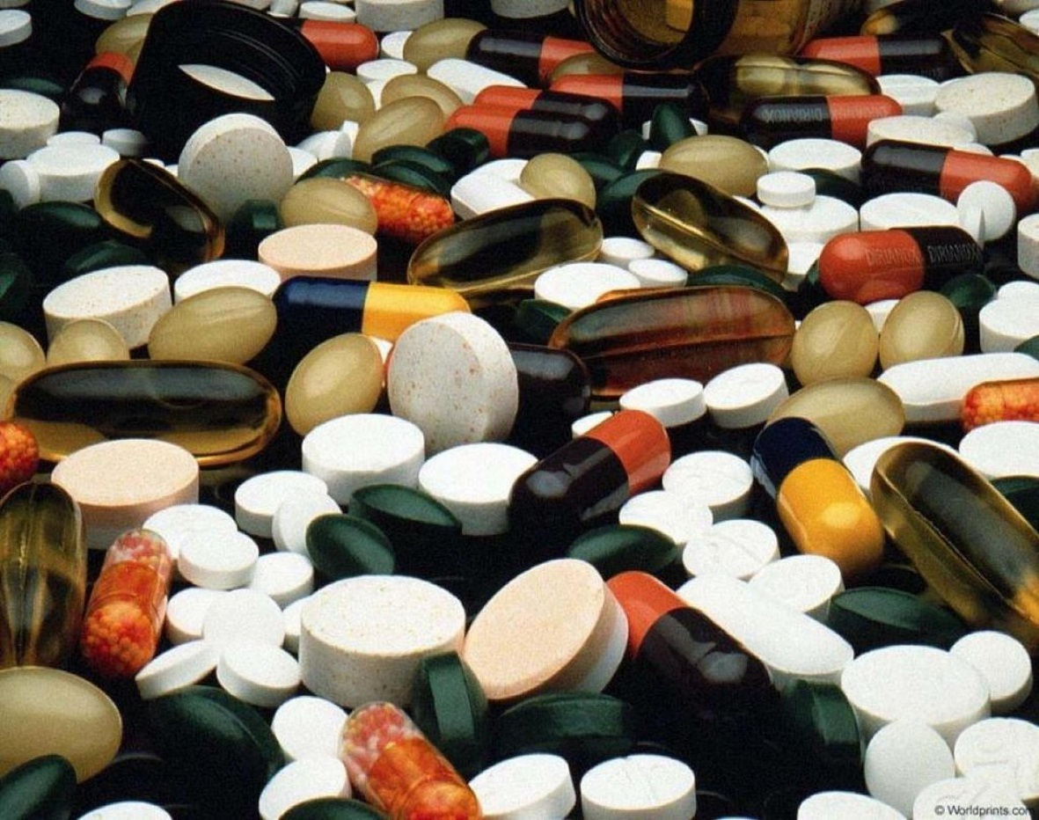
При этих заболеваниях, так же как при алкогольной зависимости, наблюдаются все клинические феномены, свойственные аддиктивным (то есть связанным с зависимостью от психоактивных веществ) заболеваниям. Отмечаются психическая и физическая зависимости (с синдромом отмены), рост толерантности (переносимости) к психоактивному веществу, патологическое влечение к нему, а также психические и физические последствия хронической интоксикации.
Классификация наркоманий и токсикоманий.
Опийная наркомания.
Наркомания, обусловленная злоупотреблением препаратами конопли
Злоупотребление седативно-снотворными средствами:
- наркомании, вызванные снотворными;
- токсикомании, обусловленные злоупотреблением транквилизаторами.
4. Злоупотребление психостимуляторами:
- амфетаминовая наркомания;
- злоупотребление кустарными препаратами эфедрина и эфедринсодержащих смесей;
- кокаиновая наркомания;
- злоупотребление кофеином.
5. Злоупотребление галлюциногенами:
- действие мескалина и псилоцибина;
- злоупотребление ЛСД;
- злоупотребление фениклидином;
- злоупотребление холинолитиками;
- токсикомания, вызванная атропиноподобными средствами;
- токсикомания при использовании антигистаминных препаратов;
- циклодоловая токсикомания.
6. Токсикомания, обусловленная вдыханием летучих органических растворителей.
7. Полинаркомании, осложненные наркомании, политоксикомании.

Slide 30
Причинные факторы возникновения зависимости от психоактивных веществ.
Факторы, способствующие возникновению нарко- и токсикомании, — общие для всех аддиктивных заболеваний, они описаны в начале лекции. Среди причин, способствующих возникновению наркоманий, особенной является криминальный фактор: наркотики как бы навязываются людям (этого требует наркобизнес). В первую очередь в эти сети попадают подростки и юноши. Существует также мода на наркотики, жертвами которой становятся люди "без; стержня", легко поддающиеся чужим влияниям, не имеющие стойких привязанностей и глубоких интересов. Токсикомании (в некоторых случаях даже эпидемии токсикомании) поражают главным образом подростков, где тенденция к группированию является одной из главных возрастных характеристик поведения. Поэтому злоупотребление токсикоманическими веществами распространяется среди них чрезвычайно быстро.
Расстройства, связанные с употреблением летучих растворителей. Эти болезни называют еще ингалянтными токсикоманиями. Они формируются при вдыхании паров бензина, пятновыводителей, некоторых сортов клея. Болеют ими преимущественно подростки, которых привлекает доступность эти психоактивных средств, возможность группового их употребления, забавность вызываемых ими переживаний.
Опьянение характеризуется эйфорией и зрительными галлюцинациями, нередко связанными с фантазиями подростков. При длительном вдыхании паров этих веществ могут возникнуть онейроидные (фантастические сноподобные) состояния. В случаях передозировки могут наступить сопор и кома. При формировании зависимости растет число эпизодов вдыхания в течение недели, а затем и дня. Удлиняется и время каждого вдыхания. Признаком сформировавшейся зависимости может служить одиночное употребление ингалянтов. Вскоре больные перестают скрывать свое пристрастие и дышат парами ингалянтов на глазах у близких. Невозможность вдыхать ингалянты вызывает у больных депрессивные и дисфорические расстройства.
Последствия употребления ингалянтов выражаются в проявлениях психоорганического синдрома: ослабление памяти, трудность сосредоточиться, плохая сообразительность, замедленная ориентировка. Нарастает безразличие ко всему. Больных беспокоят головные боли, головокружения. Отмечается неврологическая симптоматика в виде тремора, нистагма, пошатывания в позе Ромберга, повышение сухожильных рефлексов.

Slide 31
Расстройства, связанные со злоупотреблением седативными и снотворными средствами. Наиболее часто встречается зависимость от производных барбитуровой кислоты — барбитуратов. Этот вид зависимости относят к наркомании и называют барбитуровой наркоманией, поскольку барбитураты по списку №2, упомянутому в начале главы, приравниваются к наркотикам, а сама болезнь течет весьма злокачественно (зависимость формируется быстро и приводит к тяжелым последствиям). Опьянение напоминает алкогольное и выражается в эйфории, повышенной активности, бесцеремонности. Эйфория может смениться гневливостью и агрессивностью. Отмечаются шаткость походки и несоразмерность движений. Кроме того, отмечаются брадикардия, артериальная гипотония и гипотермия. Через 1-3 ч наступает глубокий сон, сменяющийся слабостью и вялостью. При передозировке развивается сопор, затем кома, может нас пить смерть от остановки дыхания.
Абстинентный синдром (синдром отмены) протекает довольно тяжело: потливость чередуется с ознобом. Артериальное давление повышается, отмечаются тахикардия, тремор пальцев рук, мышечные судороги, тошнота и рвота. На 3-5-й день развиваются эпилептиформные припадки, затем несколько дней держится подавленное настроение с тревогой, а иногда злобностью.

Slide 32
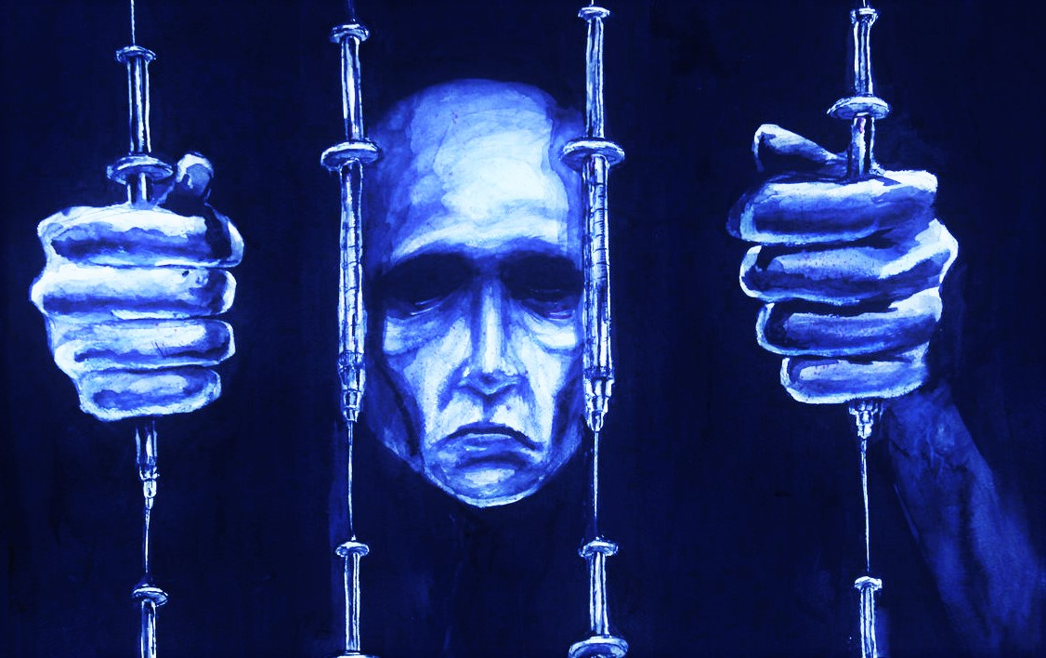
Токсическая энцефалопатия при этом виде наркомании развивается довольно быстро. При этом мыслительные процессы замедлены, память ослаблена, речь смазанная, движения размашистые, неточные, походка шаткая. Лицо маскообразное, бледное с землистым оттенком. Настроение угнетенно-злобное.
При лечении зависимости от барбитуратов дозу психоактивного средства необходимо снижать постепенно в отличие от лечения других видов зависимости. Дозу, превышающую терапевтическую в 3-4 раза, снижают до отмены в течение 1-2 недель (во избежание развития припадков или даже эпилептического статуса). После этого проводится дезинтоксикация, а затем, если необходимо, лечение антидепрессантами и психотропными средствами. Помимо барбитуратов отмечается злоупотребление транквилизаторами. Лица молодого воз­раста употребляют их вместе с алкоголем, переходя зачастую после этого к тяжелым наркотикам. Отмечено злоупотребление транквилизаторами у лиц среднего и пожилого возраста (для смягчения тревоги, обретения уверенности в себе). Здесь речь идет о психической зависимости.

Slide 33
Расстройства, связанные с употреблением каннабиоидов. Наркотическое вещество добывается из различных сортов индийской конопли. В нашей стране употребляется анаша (гашиш, план), за рубежом — часто марихуана. Употребляют наркотик путем курения. Опьянение характеризуется психоти­ческим состоянием различной степени выраженности. Приступы веселья могут сменяться приступами ужаса. Опьяневшие от анаши обычно говорливы, гримасничают, энергично жестику­лируют, слух обостряется, предметы отдаляются. Зрачки сужаются, глаза блестят, отмечается инъекция склер, ощущается су­хость во рту. В более сильном опьянении отмечается сновидное расстройство сознания, когда больные видят себя со стороны участвующими в различных фантастических сценах. При регулярном курении анаши 1-2 раза в день развивается психическая зависимость, выражающаяся в том, что при отсутствии наркотика возникают тревога, беспокойство, пониженное настроение, утомляемость; в дальнейшем, при возникновении физической зависимости, кроме этих симптомов развиваются тошнота, боли в мышцах, неприятные ощущения в области сердца, артериальная гипертензия.
Наркомания, связанная с употреблением анаши, является переходным вариантом зависимости и опасна тем, что после нее пациенты заболевают более злокачественными вариантами, чаще всего — опийной наркоманией.

Slide 34
Расстройства, связанные с употреблением опиоидов – в настоящее время это самый распространенный вид наркомании. В первую очередь речь идет о героиновой наркомании, которая в нашей стране ныне вбирает в себя более 90% случаев наркомании. Опиоиды, к которым относятся морфин, омнопон, промедол, кодеин, героин, являются производными опиума, который получали из головок некоторых сортов мака. Сейчас большинство этих наркотиков изготовляют лабораторным путем. Опийные наркомании являются символом наркоманий; говоря о них, чаще всего имеют в виду опийную или, точнее, героиновую наркоманию.
Все опийные препараты вводятся внутривенно (героин иногда употребляют интраназально — его нюхают). После введения наркотика (мы будем говорить о героине) отмечается гиперемия лица, по телу проходит горячая волна, сопровождающаяся ощущением покалывания иголок под кожей.
При отравлении героином, которое возникает довольно часто, развивается коматозное состояние. Зрачки не реагируют на свет, нарастают дыхательные нарушения — два-три глубоких вдоха чередуются с задержкой дыхания, которое затруднено, становится прерывистым и шумным. Смерть может наступить от паралича дыхания.

Slide 35
Психическая и физическая зависимость формируется, по некоторым данным, уже после 15 инъекций, а иногда и быстрее. Наркотик становится смыслом жизни человека, страдающего наркоманией. Отсутствие наркотика вызывает депрессию и безразличие ко всему. Доза наркотика возрастает в 2-3 раза.
Абстинентный синдром характеризуется мышечными болями, судорогами мышц, спазмами в животе, рвотой и поносом, болями в области сердца, озноб чередуется с профузным потом. Отмечаются слюнотечение и раздражение слизи­стой носа с непрерывным чиханием. Зрачки расширяются, пульс учащен. Такое состояние длится несколько суток. По минование этих острых явлений, как правило, сохраняется достаточно сильное патологическое влечение к наркотику, сопровождающееся снижением настроения и тревогой. Толерантность (переносимость) к наркотику при этом резко возрастает и в несколько раз превышает смертельную дозу. Приятные переживания постепенно исчезают, и наркотик становится средством для сохранения относительно «нормальной» жизнедеятельности (работоспособности, сна, аппетита). Возникают различные физические расстройства: сухость и ломкость волос, шелушение кожи, ломкость ногтей, разрушение зубов. Большинство больных переносит гепатит, ве­лика угроза заражения СПИДом, уже не говоря о тромбофлебитах, связанных с небрежными инъекциями наркотика. Смертность среди больных героиновой наркоманией весьма велика.
Состояния, требующие неотложной помощи, возникают при передозировке наркотика (для их купирования назначают антагонисты опия), а также при соматических осложнениях (коллапсы), наступающих в последней стадии болезни, до которой, впрочем, больные героиновой наркоманией доживают нечасто.

Slide 36
Расстройства, связанные с употреблением стимуляторов. Наиболее распространенным из этой группы наркотиков у нас в стране является эфедрой, приготовляемый кустарным способом из различных лекарств, содержащих эфедрин. Сходным действием обладают распространенный сейчас на диско­теках экстази, а также фенамин и первитин.
Эфедроновое опьянение по картине напоминает гипоманиакальное состояние. Настроение при этом приподнято, отмечаются повышенная активность, тяга к общению, обилие больших, но часто нереальных планов. Речь у больных ускорена, они часто перескакивают с одной мысли на другую. При возражениях и попытках ограничить их чем-нибудь они могут вспылить, проявляя гнев. Глаза у больных блестят, губы сухие. Наблюдаются артериальная гипертензия, тахикардия. Такое состояние может длиться несколько часов, а затем сменяется вялостью и депрессией.
Приятные субъективные переживания способствуют довольно быстрому (буквально с первых инъекций) формированию зависимости. Больные постоянно стремятся к повторным инъекциям наркотика.
Состояние абстиненции (синдром отмены) выражается пониженном настроении с раздражительностью и злобностью по отношению к окружающим, бессонницей, ознобом и потлив вестью, болями в области сердца и мышечными болями, задержкой мочи, повышенной чувствительностью к звуковым световым раздражителям, резкой утомляемостью.

Slide 37
Течение эфедроновой наркомании может напоминать запойное пьянство. Больные в течение нескольких дней, иногда по нескольку раз в день, употребляют наркотик, доводя себя до полного изнеможения его возбуждающим действие ем, а потом несколько дней вынуждены отъедаться и отсыпаться, чтобы через некоторое время опять вводить себе эфедрон.
Быстро происходит социальная деградация, больные тратят все время на поиски наркотика или его изготовление, больше их ничто не интересует. Рано присоединяются соматические осложнения в виде миокардиодистрофии, гастрита, энтероколита, снижения половой потенции.
Расстройства, связанные с употреблением кокаина. Кокаин приготовляют из листьев южноамериканского кустарника кока; вначале он употреблялся интраназально — вдыхался через нос. Затем был получен препарат для парентерального введения, также для курения. Сходен с кокаином по действию и более активен крэк.
Кокаиновое опьянение также напоминает маниакальное состояние с повышенной активностью, многоречивостью, переоценкой собственных способностей, нереальными планами. Отмечаются артериальная гипертензия, тахикардия, расширение зрачков. При передозировке наркотика возникают психо­тические явления в виде тревоги, страха, идей преследования, ощущения ползания мурашек под кожей. Зависимость формируется сравнительно медленно и выражается в состояниях дисфории (тоскливо-злобного настроения с проекцией отрицательного аффекта во вне — на окружающих).

Slide 38
Расстройства, связанные с употреблением галлюциногенов. Эти расстройства вызываются группой веществ, способных вызывать, наряду с эйфорией, яркие галлюцинаторные переживания. К этим веществам относятся ЛСД (диэтиламид лизергиновой кислоты), циклодол, астматол, димедрол. ЛСД в наших условиях употребляется относительно редко, чаще галлюциногенные грибы, содержащие вещества сходного действия. Крайне редким у нас является употребление галлюциногена иного действия — фенциклидина.
Острая интоксикация этими препаратами (ее трудно назвать опьянением) вначале сопровождается некоторой эйфорией, а затем характеризуется возникновением обильных и быстро сменяющихся зрительных галлюцинаций. Состояние может носить и отчетливо психотический характер, когда развивается делирий: при наличии обильных галлюцинаторных расстройств возникает дезориентировка в окружающем, появляется страх. Содержание переживаний может зависеть от ситуации, в которой (или после которой) человек употребил психоактивное вещество (если это была угрожающая ситуация, то и галлюцинации носят такой же характер). Отмечаются сухость слизистых оболочек, расширение зрачков, гиперемия лица, тахикардия.

Slide 39
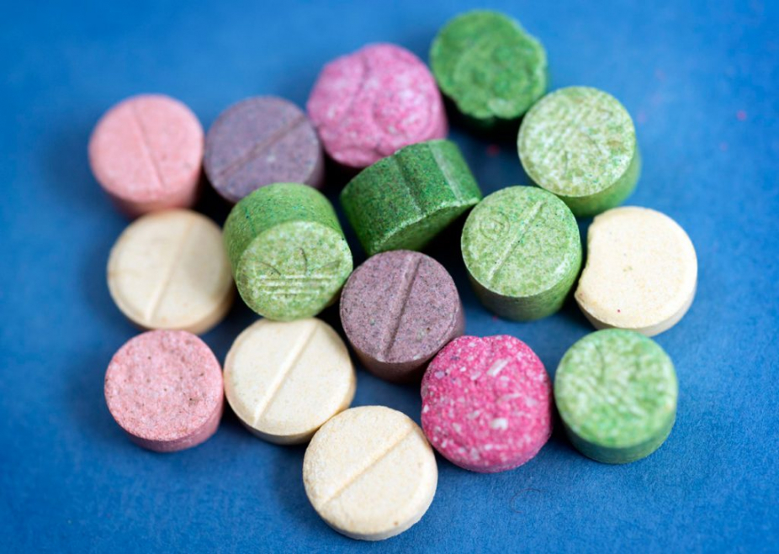
Общие принципы лечения наркоманий и токсикомании заключаются в настоящее время в одномоментной отмене наркотика. Исключение составляют больные с тяжелой соматической декомпенсацией (сердечной, легочной, печеночной, почечной) и больные, страдающие зависимостью от барбитуратов (там отмена может привести к серии припадков или даже эпилептическому статусу). В других случаях, как считает большинство наркологов, больной должен начинать лечение в стационаре (в относительной либо полной изоляции), где про­изводится отмена наркотика и принимаются меры, направленные на сглаживание проявлений синдрома отмены. Таким образом, начинается лечение с дезинтоксикации, затем, в так называемый постабстинентный период, осуществляется лечение имеющих место в это время психопатологических проявлений (патологическое влечение к наркотику, затяжные психотические состояния, возникающие после приема некоторых наркотиков, депрессивно-дисфорические состояния). При ослаблении психопатологической симптоматики проводится психотерапия, направленная на выработку отрицательного отношения к наркотикам и на установку продолжения жизни без наркотика.

Slide 40
Профилактика наркоманий и токсикомании должна проводиться на всех уровнях — семейном, школьном, производственном, общественном, государственном и, конечно, профессиональном — медицинском. Надо сразу сказать, что медицинские работники, главная задача которых — лечить, одни ничего в этом отношении сделать не смогут. Нужно участие всех специалистов, причастных к этой проблеме, — педагогов, юристов, психологов, социальных работников. Наряду с запретительными мерами (юридически они у нас касаются только наркотиков — преследование за их изготовление, хранение и распространение) должны существовать санитарно-просветительные пути предупреждения этих заболеваний. Работа эта должна проводиться очень умело и деликатно, чтобы не превратить "предупреждение" в "обучение", т. е. знакомство подростков с наркотиками, с их "положительными" свойствами. Таким образом, в семье должно осуществляться правильное, здоровое воспитание, в школе — подготовка культурных людей, способных трудиться на благо общества и организовать себе нормальный досуг. Государство должно заботиться о росте материального благосостояния и проводить борьбу с наркоторговцами. Медицинские работники, поддерживаемые государством, должны совершенствовать методы диагностики и лечения заболеваний, связанных с зависимостью от психоактивных веществ, а в плане профилактики изыскивать новые методы ранней диагностики симптомов свидетельствующих о формировании зависимости, для того, чтобы в максимально ранние сроки начинать лечение наркоманий и токсикомании.

Slide 41
Учитывая нарастающую распространенность наркоманий и их огромную опасность как для жизни каждого отдельного человека, так и) для общества в целом, и даже несравненно большую, чем алкоголя, профилактическая работа должна проводиться среди всего детского и подросткового контингента. Естественно, особенно интенсивно она должна проводиться в группах риска: будущие наркоманы весьма часто являются выходцами из "алкогольных", неполных семей; из семей, раздираемых конфликтами. Нередко наркоманами становятся те дети, которыми совершенно не занимаются в сверхблагополучных семьях, или там, где имеют место гиперопека или вседозволенность.
Вопрос о том, чему следует придавать большее значение в профилактике наркоманий: воспитанию здоровых потребностей и внушению ценности здоровья или же серьезному убеждению детей и подростков во вреде наркотиков, до конца не решен. Нисколько не отрицая ценности формирования у человека навыков здорового образа жизни, все же следует признавать приоритетной работу по разъяснению смертельной опасности наркотической зависимости.
Сами зависимые нередко убеждены, что их судьба – следствие недостаточной осведомленности о наркотиках. Они считают, что детям и подросткам следует прививать смертельный ужас перед наркотиками.
В профилактической работе следует использовать максимум образных средств, включая видео- и кинофильмы, рассказы наркоманов, врачей-наркологов, других работников наркологических учреждений. Следует помнить, что на лиц детского и подросткового возраста действуют, прежде всего, конкретные примеры. Полезны также дискуссии. Необходимо добиваться, чтобы дети и подростки отказались от мысли просто попробовать психоактивные вещества, потому что это неизбежно влечет за собой желание повторения и ребенок незаметно попадает в наркотический капкан.
Как и при психопрофилактике алкоголизма, в беседах необходимо упомянуть о неизбежном крушении мечты, надежды, планов – в карьере, создании семьи и т. д. Полезно упоминание и о страдании половой сферы, и о случаях малообратимых психических расстройств (при употреблении психостимулято­ров, галлюциногенов).

